Slide 1
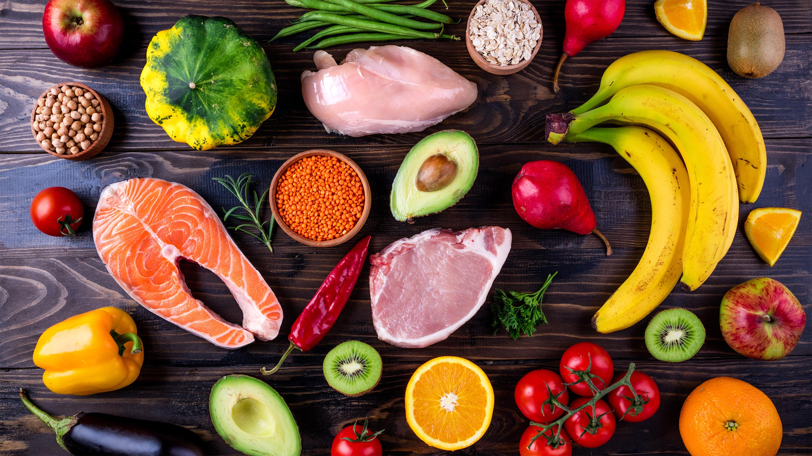
Gezond eten en bewegen

Slide 2
Wat gebeurt er als je niet meer zou eten?

Slide 3
Je eet omdat je lichaam energie nodig heeft.
Waarvoor gebruikt je lichaam energie?

Slide 9
Voldoende calorieën en gezonde voedingsstoffen
koolhydraten
vezels
eiwitten
vetten
vitamines
mineralen, kalk
water

Slide 10
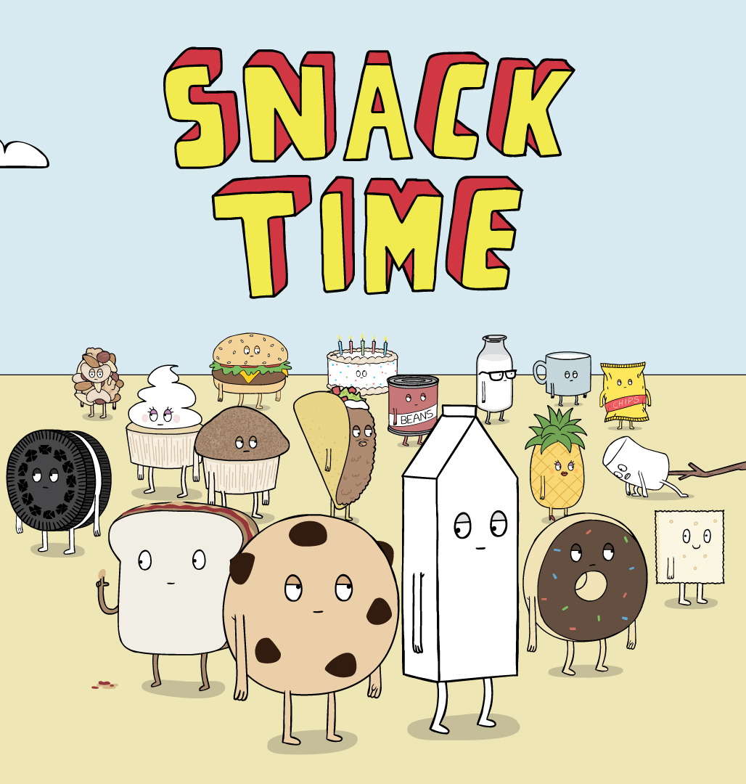
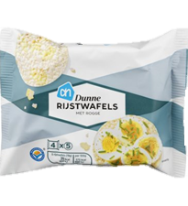
Check de snack!

Slide 11
 | per reep (50 gram) | 5 rijstwafels (19 gram) | per reepje (36 gram) | per reep (45 gram) | per reep (23,5 gram) | per reep (35 gram)
Energie | 208 kcal | 69 kcal | 109 kcal | 202 kcal | 106 kcal | 143 kcal
Koolhydraten waarvan suikers | 19,7 gram 12,3 gram | 14 gram 0,3 gram | 24,8 gram 15,1 gram | 32 gram 28 gram | 16 gram 4,7 gram | 16,1 gram 13,7 gram
Gezonde Vetten Ongezonde Vetten | 6,4 gram 3,1 gram | 0,5 gram 0,1 gram | 0,3 gram 0,1 gram | 3,7 gram 3,8 gram | 3,6 gram 0,4 gram | 6,6 gram 1,6 gram
Vezels | 2,0 gram | 1,0 gram | 1,0 gram | 0,0 gram | 1,9 gram | 1,6 gram
Eiwitten | 10,2 gram | 1,5 gram | 1,1 gram | 1,8 gram | 1,9 gram | 3,5 gram

